Slide 1
郡山の歴史 企画書

Slide 2
プロジェクトの目的
福島の歴史について地域の学生に知ってもらう

Slide 3
■エレベーターピッチ
歴史を知ってもらい興味を持ってもらうこと実際に訪れてもらう
歴史に興味がある方、年齢は全年齢対象
[地図でわかる郡山の歴史]というプロダクトは、
[地域の歴史に着目したプロジェクト]です。
これは[自分の地域の歴史を調べること]ができ、
[Wikipediaなどの情報提供サイト]とは違って、
[学生に楽しんでもらえる機能や周辺の施設を簡単に知れる機能]が備わっている。

Slide 4
機能
郡山の歴史的な建造物を表示するマップ
郡山の歴史に関するクイズ

Slide 5
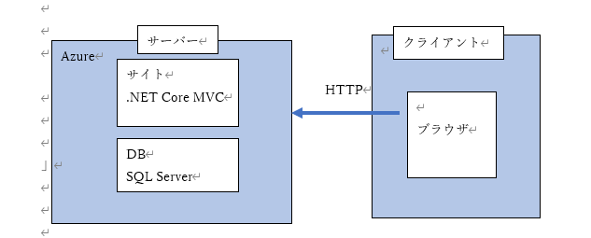
■アーキテクチャ図

